Slide 2

Báo cáo BTL: Phân tích dữ liệu các chuyến bay
Bộ môn: Môn Lưu trữ và xử lý dữ liệu lớn
GVHD:
Sinh viên thực hiện:

Slide 3


1. Đặt vấn đề
1.1. Đặt vấn đề
Vận tải hàng không là một trong những ngành công nghiệp quan trọng, góp phần thúc đẩy sự phát triển kinh tế và kết nối toàn cầu. Tuy nhiên, các vấn đề liên quan đến chậm trễ và hủy chuyến bay gây ra không ít bất tiện cho hành khách, thiệt hại tài chính cho các hãng hàng không, và ảnh hưởng lớn đến hiệu quả vận hành của ngành.
Những yếu tố như thời tiết, kỹ thuật, hoạt động sân bay, và quản lý không lưu có thể làm tăng khả năng chậm trễ hoặc hủy chuyến. Vì vậy, việc phân tích dữ liệu chuyến bay, xác định các xu hướng và nguyên nhân, cũng như dự đoán các sự cố tiềm tàng là rất quan trọng để cải thiện trải nghiệm người dùng và tối ưu hóa hoạt động của ngành hàng không

Slide 4
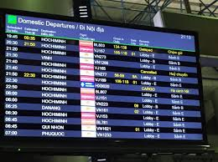
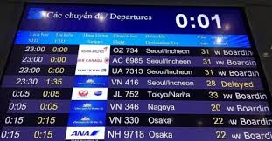
1. Đặt vấn đề
1.2 Mục đích
Xây dựng một hệ thống tích hợp trên kiến trúc Lambda, kết hợp xử lý dữ liệu theo lô (batch) và thời gian thực (streaming), nhằm:
Cung cấp các phân tích toàn diện về lịch sử chuyến bay (2009–2020).
Dự đoán khả năng xảy ra các sự cố như chậm trễ hoặc hủy chuyến dựa trên dữ liệu lịch sử.
Giám sát và hiển thị thông tin thời gian thực, hỗ trợ ra quyết định nhanh chóng và hiệu quả trong quản lý vận tải hàng không.

Slide 5
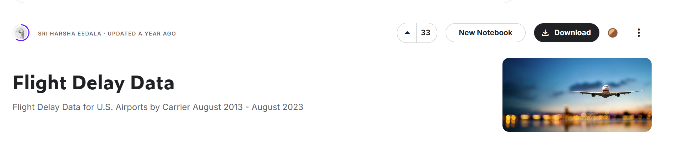
1. Đặt vấn đề
1.3 Dữ liệu
Bộ dữ liệu sử dụng trong dự án này là Airline Delay Analysis Dataset chứa thông tin hàng ngày về các chuyến bay nội địa được cung cấp bởi các hãng hàng không lớn nhất tại Hoa Kỳ. Dữ liệu được thu thập bởi Cục Thống kê Vận tải của Bộ Giao thông Vận tải Hoa Kỳ, với trọng tâm là phân tích tình trạng chậm trễ chuyến bay. Bộ dữ liệu bao gồm giai đoạn từ 2009 đến 2020, trong đó mỗi năm được lưu trữ dưới dạng một tệp CSV riêng biệt. Tổng dung lượng của toàn bộ bộ dữ liệu là khoảng 9GB và có thể được truy cập công khai trên Kaggle.

Slide 6
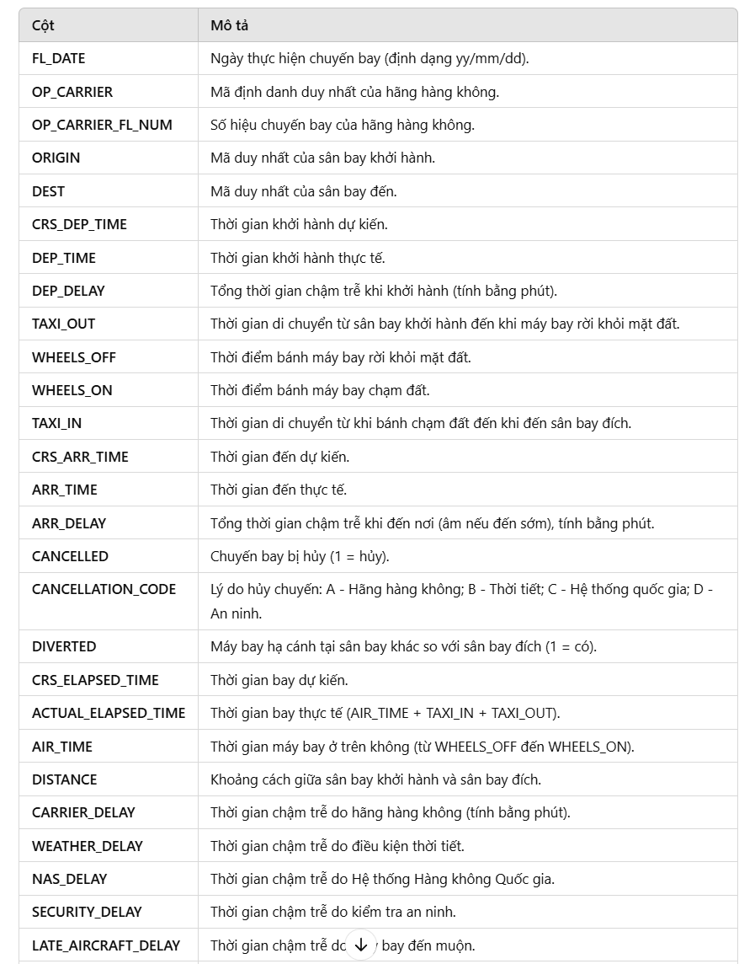
1. Đặt vấn đề
1.3 Dữ liệu
Dữ liệu gồm các thuộc tính:

Slide 7
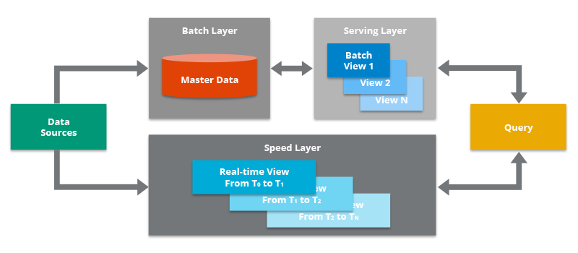
2. Kiến trúc và thiết kế
2.1. Kiến trúc tổng thể
Dự án này áp dụng kiến trúc Lambda, một mô hình thiết kế xử lý dữ liệu mạnh mẽ, tích hợp cả xử lý theo lô (batch processing) và xử lý thời gian thực (stream processing). Kiến trúc này phù hợp với các ứng dụng yêu cầu phân tích dữ liệu thời gian thực, đồng thời đảm bảo tính chính xác và đầy đủ trong phân tích dữ liệu lịch sử.

Slide 8
2. Kiến trúc và thiết kế
2.1. Kiến trúc tổng thể
Ưu điểm của kiến trúc lambda trong dự án này:
Khả năng mở rộng (Scalability): Xử lý hiệu quả bộ dữ liệu chuyến bay khổng lồ (~9GB) và sẵn sàng mở rộng cho cả dữ liệu thời gian thực và lịch sử.
Khả năng chịu lỗi (Fault Tolerance): Đảm bảo tính dự phòng thông qua các tầng xử lý độc lập, giúp hệ thống hoạt động ổn định trước các lỗi tiềm ẩn.
Độ trễ thấp và chính xác cao (Low Latency and Accuracy): Cân bằng giữa việc cung cấp thông tin thời gian thực và đảm bảo phân tích dữ liệu lịch sử chính xác.
=> Sự kết hợp của các thành phần này tạo nên một hệ thống toàn diện, vừa có khả năng dự đoán chính xác vừa cung cấp thông tin chi tiết kịp thời cho các quyết định quan trọng.

Slide 9
2. Kiến trúc và thiết kế
2.2. Phần Batch Layer
Dữ liệu thô được làm sạch và lưu trữ trong HDFS để sẵn sàng cho phân tích.
Sử dụng Apache Spark để xử lý dữ liệu phân tán, đảm bảo khả năng mở rộng khi xử lý tập dữ liệu khổng lồ.
Thực hiện các mô hình dự đoán, như dự đoán chậm trễ và hủy chuyến bay, thông qua thư viện Spark MLlib.
Kết quả phân tích được lưu trong Cassandra cluster để phục vụ truy vấn và phân tích sau này.

Slide 10
2. Kiến trúc và thiết kế
2.3. Phần Speed Layer
Sử dụng Kafka cluster để tiếp nhận và quản lý luồng dữ liệu thời gian thực từ nhiều nguồn khác nhau.
Spark Streaming xử lý các luồng dữ liệu này, thực hiện các phép tính và phân tích ngay lập tức để cung cấp thông tin chi tiết kịp thời.

Slide 11
2. Kiến trúc và thiết kế
2.4. Phần Serving Layer
Jupyter Notebook kết nối với Cassandra qua cassandra-driver connector để truy xuất dữ liệu và trực quan hóa bằng các biểu đồ, hỗ trợ phân tích tùy chỉnh.
Grafana được sử dụng để tạo các bảng điều khiển thời gian thực, trực quan và dễ sử dụng, giúp giám sát và khám phá dữ liệu một cách hiệu quả

Slide 12
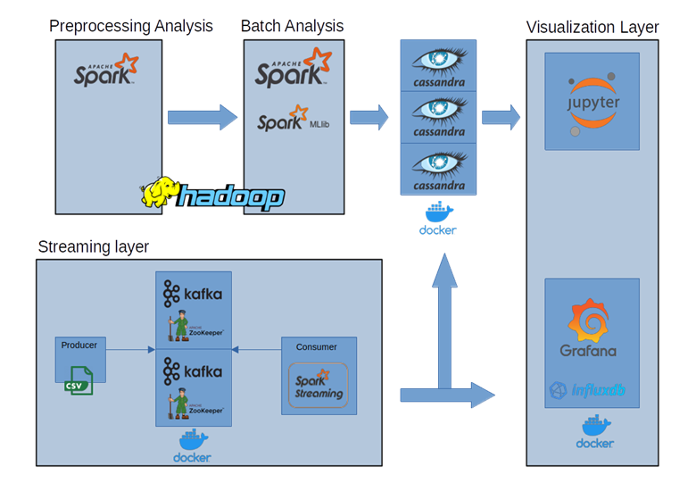
2. Kiến trúc và thiết kế
2.5. Data flow và component interaction diagrams

Slide 13
3. Chi tiết bài toán
3.1. Triển khai Batch Layer
3.1.1 Triển khai cassandra
Tạo 2 Keyspace trong cassandra (StreamingKeySpace và BatchKeySpace) để lưu dữ liệu sau khi xử lý của batch layer và steaming layer. Mỗi bản sao của dữ liệu sẽ được lưu trên 3 node trong cụm.
Ví dụ tạo keyspace:

Slide 14
3. Chi tiết bài toán
3.1. Triển khai Batch Layer
3.1.1 Triển khai cassandra
Tạo các bảng trong StreamingKeySpace:
Bảng Flight_Data lưu dữ liệu thô các chuyến bay
Bảng Delay_Data Lưu dữ liệu tổng hợp thời gian thực (delay theo tháng và hãng bay).
Tạo các bảng rong BatchKeySpace:
Bảng delay_total: Trung bình delay theo hãng bay\
Bảng delay_total_src_dest: Delay trung bình theo sân bay đi và đến
Bảng cancellation_diverted_total: Thống kê tỷ lệ và số lượng hủy chuyến/chuyển hướng theo hãng bay.
Bảng dist_total: Tổng khoảng cách bay theo hãng bay.
Bảng max_consec_delay_year: Số ngày delay liên tiếp lớn nhất theo năm và hãng bay.
Bảng src_dest_canc_code: Thống kê số lượng chuyến bay bị hủy theo lý do.
Ví dụ mã tạo bảng Delay_Data:

Slide 15
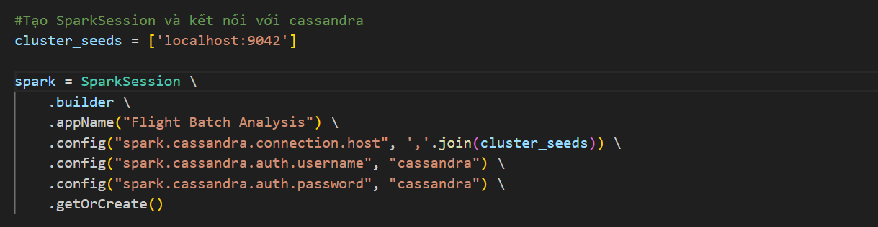
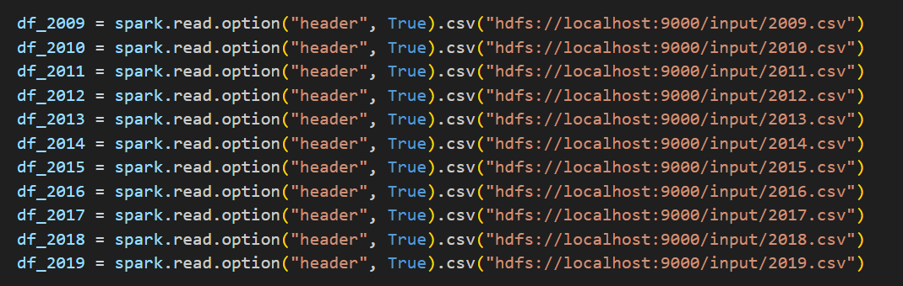
3. Chi tiết bài toán
3.1. Triển khai Batch Layer
3.1.2 Tiền xử lý dữ liệu
Tạo SparkSession và kết nối với cassandra (qua cổng localhost:9042) Ví dụ tạo SparkSession và cấu hình:
Đọc dữ liệu các file csv chứa thông tin các chuyến bay qua các năm (từ 2009-2019) từ hdfs, loại bỏ các cột không có thông tin và đưa vào cache.
Ví dụ đọc dữ liệu từ hdfs:

Slide 16
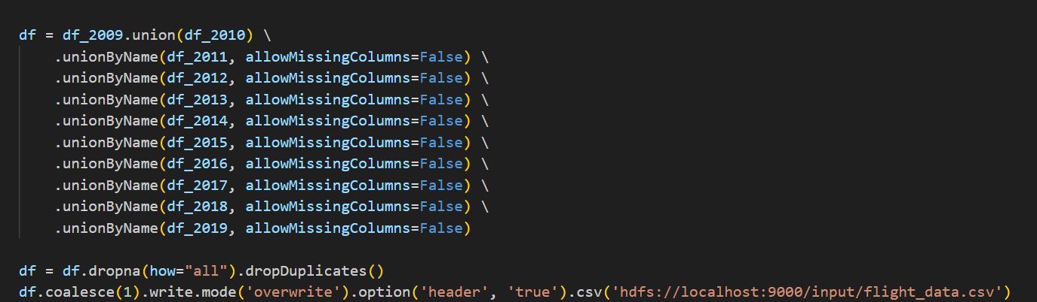
3. Chi tiết bài toán
3.1. Triển khai Batch Layer
3.1.2 Tiền xử lý dữ liệu
Gộp lại thành 1 file tổng hợp làm dữ liệu cho batch layer và file 2019 dùng làm dữ liệu cho streaming layer. Xóa các bản ghi trùng lặp và lưu vào hdfs. Ví dụ gộp và lưu file:

Slide 17
3. Chi tiết bài toán
3.1. Triển khai Batch Layer
3.1.3 Triển khai xử lý Batch Data
Tạo SparkSession và kết nối với cassandra (qua 2 cổng localhost:904' và 'localhost:9043)
Đọc dữ liệu từ file dữ liệu tổng hợp (ở phần tiền xử lý) từ hdfs. Ví dụ:

Slide 18
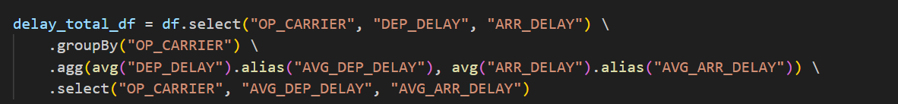
3. Chi tiết bài toán
3.1. Triển khai Batch Layer
3.1.3 Triển khai xử lý Batch Data
Xử lý các batch data bằng cách dùng các transformation để trích xuất các thông tin:
- Trung bình độ trễ theo hãng bay và theo thời gian (ngày, tháng, năm)
- Trung bình độ trễ theo điểm đi và đến và theo thời gian
- Tỉ lệ hủy chuyến theo hãng bay và theo thời gian
- Tỉ lệ hủy chuyến theo điểm đi và đến và theo thời gian
- Trung bình khoảng cách bay theo hãng bay và theo thời gian
- Số ngày bị hoãn liên tiếp lớn nhất của từng chuyến bay
- Số lượng chuyến bay bị hủy theo từng tuyến bay
Ví dụ tính trung bình độ trễ theo hãng bay:

Slide 19
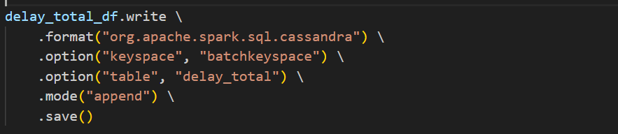
3. Chi tiết bài toán
3.1. Triển khai Batch Layer
3.1.3 Triển khai xử lý Batch Data
Sau đó ghi dữ liệu vào các bảng tương ứng trên cassandra. Ví dụ ghi dữ liệu độ trễ chuyến bay theo hãng bay:

Slide 20
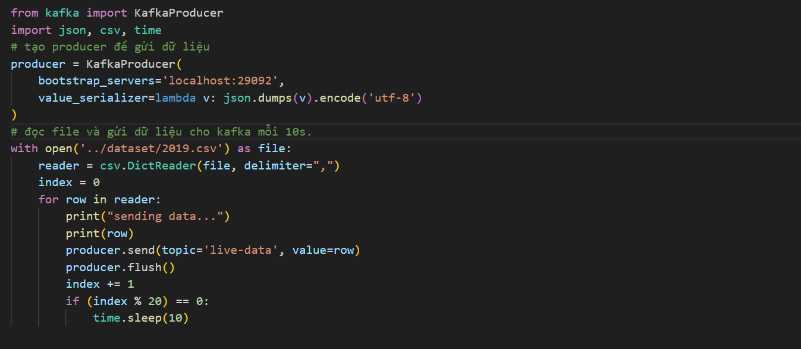
3. Chi tiết bài toán
3.2. Triển khai Speed Layer
3.2.1 Triển khai sử dụng Kafka
Dự án sử dụng cụm Kafka với hai broker và hai Zookeeper để quản lý dịch vụ Kafka, đảm bảo khả năng truyền dữ liệu từ producer đến các topic Kafka. Cụ thể:
- Hai zookeeper hoạt động trên các cổng 22181 và 32181 để quản lý cụm Kafka.
- Hai broker Kafka sử dụng các cổng 29092 và 39092 để kết nối với producer.
Các bước truyền dữ liệu:
- Tạo producer kafka và cầu hình chuyển đổi dữ liệu thành định dạng JSON và mã hóa nó sang UTF-8 trước khi gửi đến Kafka.
- Đọc file 2019.csv và chuyển từng dòng thành một dictionary, với các cột làm khóa
- Gửi dữ liệu từng dòng đến topic live-data của kafka và điều chỉnh tốc độ bằng cách mỗi khi gửi 20 dòng, chương trình sẽ dừng 10 giây.

Slide 21
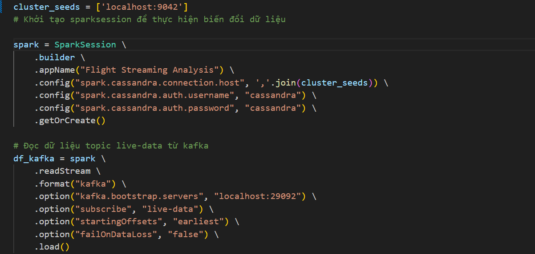
3. Chi tiết bài toán
3.2. Triển khai Speed Layer
3.2.2 Triển khai xử lý streaming data
Tạo SparkSession kết nối địa chỉ các node cassandra (2 node ở cổng 9042 và 9043) và thiết lập việc đọc dữ liệu streaming (topic=live-data) từ Kafka thông qua địa chỉ của kafka broker (localhost:29092)
Ví dụ:

Slide 22
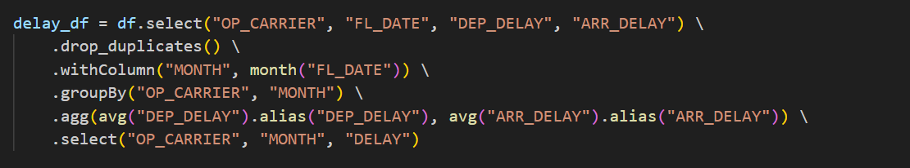
3. Chi tiết bài toán
3.2. Triển khai Speed Layer
3.2.2 Triển khai xử lý streaming data
Đọc dữ liệu từ kafka theo các khóa của file json và trích xuất và tính các thông tin thời gian thực xuất phát, thời gian thực đến,thực hiện tính thời gian trễ trung bình theo tháng của từng hãng bay.
Ví dụ tính thời gian trễ theo tháng của từng hãng:

Slide 23
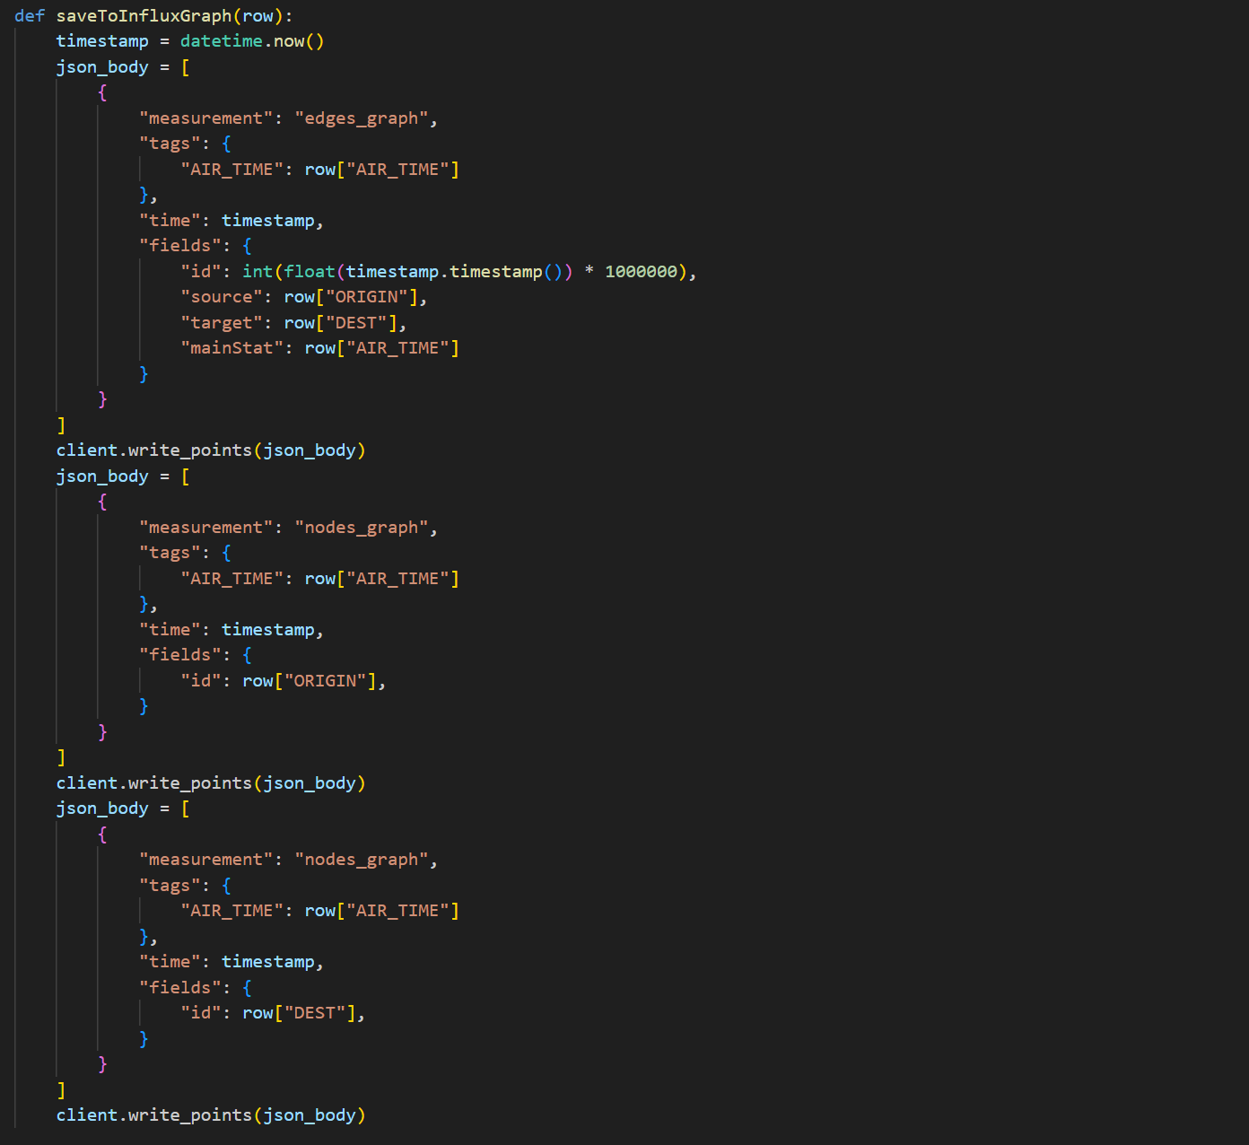
3. Chi tiết bài toán
3.2. Triển khai Speed Layer
3.2.2 Triển khai xử lý streaming data
Tạo InfluxDB client để kết nối đến cơ sở dữ liệu InfluxDB và viết các hàm lưu data ghi dữ liệu streaming vào InfluxDB để phục vụ tầng serving layers.
Ví dụ hàm lưu graph data:

Slide 24
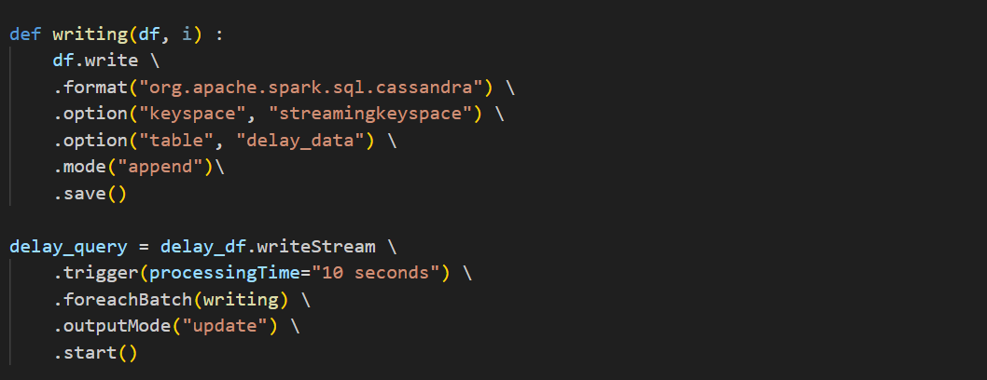
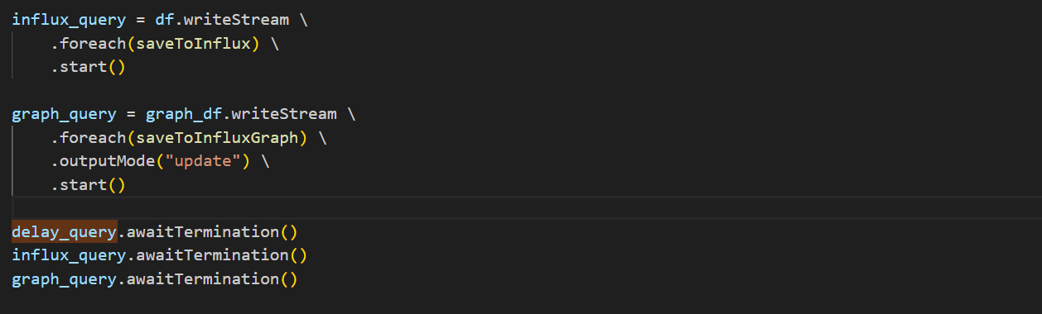
3. Chi tiết bài toán
3.2. Triển khai Speed Layer
3.2.2 Triển khai xử lý streaming data
Lưu dữ liệu trễ chuyến bay đã xử lý vào Cassandra để làm batch data.Thực hiện lưu theo từng batch nhỏ với thời gian xử lý là 10 giây. Ví dụ:

Slide 25
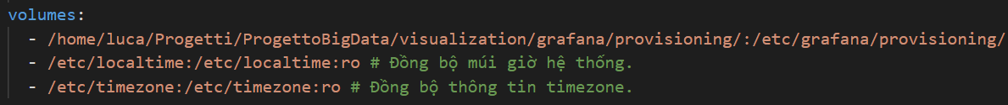
3. Chi tiết bài toán
3.3. Triển khai serving layer
3.3.1. Triển khai Grafana và InfluxDB bằng Docker Compose
Tệp cấu hình Docker Compose (“visualization/docker-compose.yml”) chứa các thông số để triển khai Grafana và InfluxDB.
Trong tệp này, phần khai báo volumes cần được tùy chỉnh để đường dẫn đến thư mục cấu hình Grafana phù hợp với máy chủ cục bộ.
Ví dụ cấu hình mã như sau:
Sau khi tùy chỉnh xong, chạy lệnh sau để khởi động Grafana và InfluxDB:

Slide 26
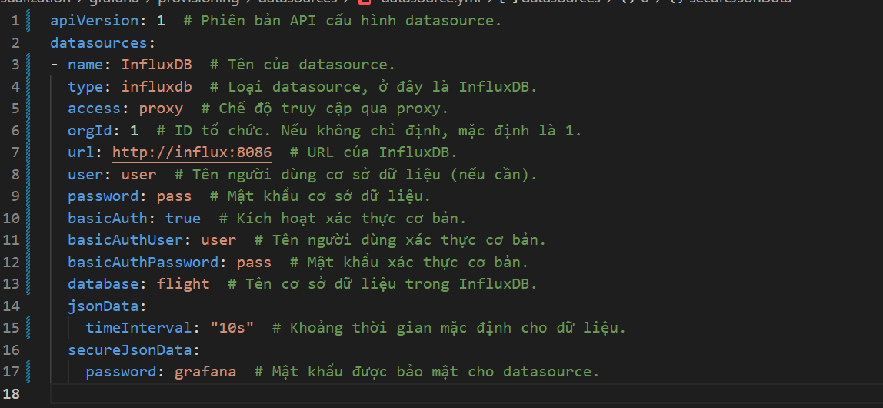
3. Chi tiết bài toán
3.3. Triển khai serving layer
3.3.2. Cấu hình Data Source và Dashboard
Datasource: Grafana được kết nối với InfluxDB thông qua tệp cấu hình datasource.yml.
Thông số truy cập (token, URL) của InfluxDB phải được cập nhật phù hợp khi triển khai thực tế. Ví dụ:

Slide 27
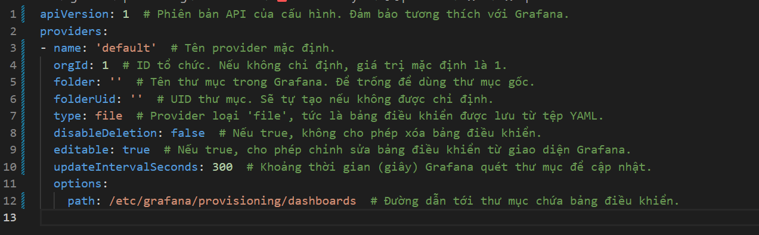
3. Chi tiết bài toán
3.3. Triển khai serving layer
3.3.2. Cấu hình Data Source và Dashboard
Dashboard: Tệp flight_dashboard.json định nghĩa bố cục biểu đồ, bao gồm:
Dữ liệu chuyến bay.
- Xu hướng theo thời gian.
- Các chỉ số tổng hợp.

Slide 28
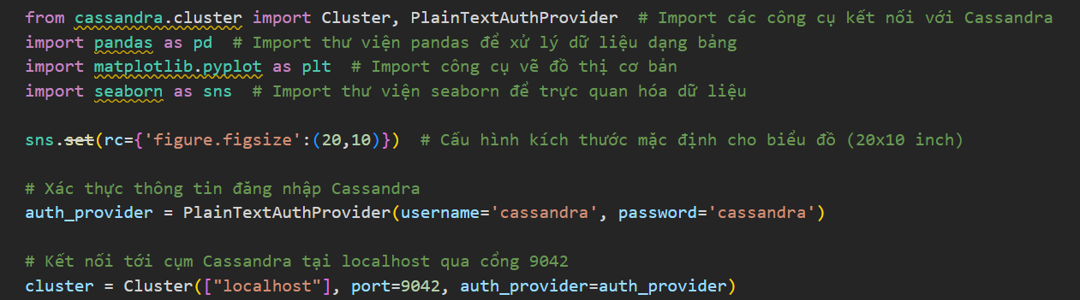
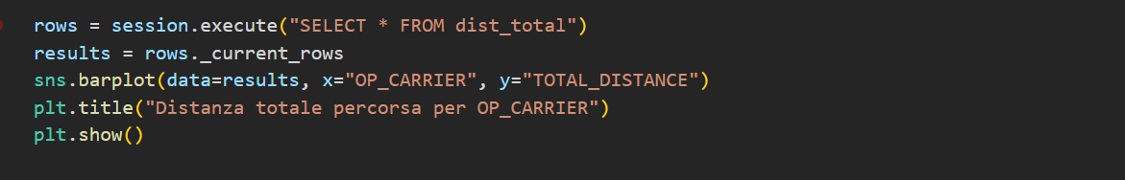
3. Chi tiết bài toán
3.3. Triển khai serving layer
3.3.3. Phân tích và truy vấn dữ liệu bằng Jupyter Notebook
Tệp Notebook (“batch-analysis.ipynb”) cung cấp các bước:
1. Kết nối đến Cassandra bằng thư viện cassandra-driver.
2. Truy vấn dữ liệu trong các bảng (đánh giá chuyến bay, thời gian bay, v.v.).

Slide 29
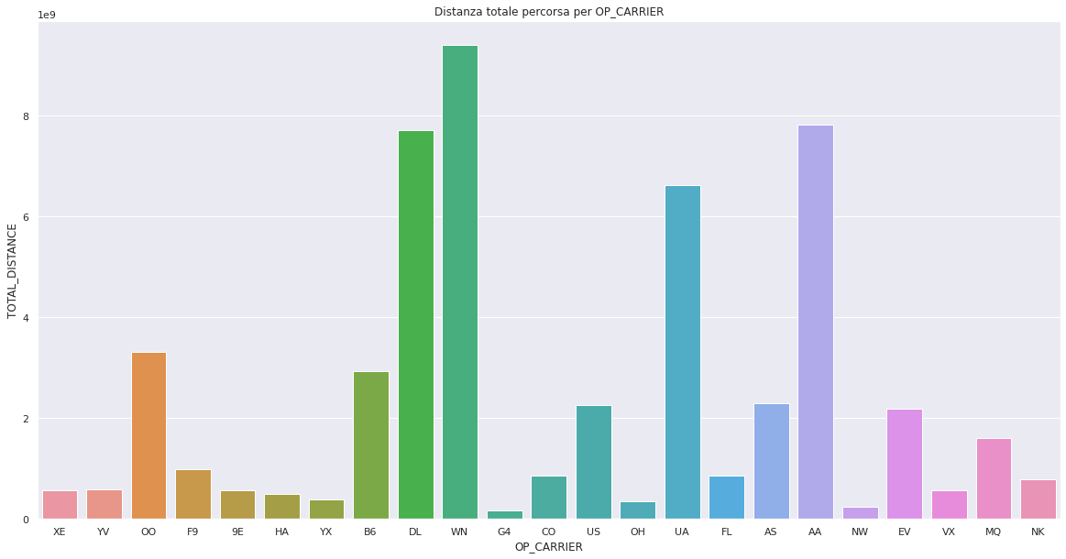
3. Chi tiết bài toán
3.3. Triển khai serving layer
3.3.3. Phân tích và truy vấn dữ liệu bằng Jupyter Notebook
3. Phân tích kết quả và tạo biểu đồ dùng pandas và matplotlib.

Slide 30
3. Chi tiết bài toán
3.4. Truy cập và xử lý Grafana
Truy cập Grafana tại địa chỉ: localhost:3000.
Tài khoản mặc định:
- User: admin
- Password: admin123
Trong giao diện, bạn có thể theo dõi biểu đồ cấu hình sẵn và thêm các phân tích khác theo nhu cầu.

Slide 31
4. Kinh nghiệm
4.1. Kinh nghiệm lưu trữ dữ liệu Batch
Mô tả vấn đề
- Context và background: Dữ liệu phân tích batch trong dự án bao gồm nhiều thông tin như thời gian trễ theo hãng bay, thời gian trễ theo ngày, thời gian trễ theo tuyến đường, và nhiều thông tin khác. Những dữ liệu này cần được lưu trữ trong Cassandra để hỗ trợ truy vấn hiệu quả.
- Thách thức gặp phải: Làm thế nào để tổ chức dữ liệu trong Cassandra một cách hợp lý, đảm bảo truy vấn nhanh chóng và giảm thiểu nhầm lẫn, đồng thời không làm tăng số lượng bảng lưu trữ quá mức.
- Impact với hệ thống: Lựa chọn tổ chức dữ liệu không tối ưu sẽ ảnh hưởng đến hiệu suất truy vấn và khả năng mở rộng của hệ thống, đặc biệt khi lượng dữ liệu lớn dần theo thời gian.

Slide 32
4. Kinh nghiệm
4.1. Kinh nghiệm lưu trữ dữ liệu Batch
Các giải pháp đã thử
- Approach 1: Lưu mỗi loại thông tin vào một bảng riêng biệt.
Ưu điểm: Tổ chức rõ ràng, dễ dàng truy cập từng loại thông tin.
Nhược điểm: Số lượng bảng tăng nhanh chóng, gây khó khăn trong việc quản lý và bảo trì cơ sở dữ liệu Cassandra.
- Approach 2: Lưu tất cả thông tin vào một bảng duy nhất.
Ưu điểm: Giảm số lượng bảng, dễ quản lý hơn.
Nhược điểm: Bảng lớn và phức tạp, dẫn đến truy vấn chậm và dễ gây nhầm lẫn khi cần truy cập các loại thông tin khác nhau.
Giải pháp cuối cùng: Các thông tin tương tự nhau hoặc có liên quan được lưu vào cùng một bảng. Ví dụ: thông tin thời gian trễ theo hãng bay và theo tuyến đường được lưu trong một bảng, vì chúng có chung nhiều yếu tố khóa và truy vấn tương tự.

Slide 33
4. Kinh nghiệm
4.2. Kinh nghiệm xử lý dữ liệu thiếu và trùng lặp
Mô tả vấn đề
Context và background: Trong quá trình xử lý dữ liệu lớn, một số bản ghi không có đầy đủ thông tin cần thiết (missing data), và một số bản ghi bị trùng lặp hoàn toàn (duplicate data).
Thách thức gặp phải:
Xác định cách xử lý dữ liệu thiếu mà không làm mất đi các thông tin hữu dụng.
Loại bỏ các bản ghi trùng lặp để đảm bảo tính chính xác và hiệu quả của phân

Slide 34
4. Kinh nghiệm
4.2. Kinh nghiệm xử lý dữ liệu thiếu và trùng lặp
Giải pháp đã thử
- Approach 1: Xóa tất cả các bản ghi bị thiếu dữ liệu và dữ liệu trùng lặp:
Ưu điểm: Đơn giản, đảm bảo dữ liệu sau xử lý gọn gàng và không bị lỗi.
Nhược điểm: Dễ làm mất đi các thông tin quan trọng trong các bản ghi thiếu một phần dữ liệu.
Giải pháp cuối cùng:
- Chỉ xóa các bản ghi trùng lặp và giữ lại các bản ghi bị thiếu dữ liệu. Lý do chọn giải pháp:
- Dữ liệu trùng lặp gây ảnh hưởng tiêu cực đến kết quả phân tích, cần được loại bỏ.
- Các bản ghi bị thiếu dữ liệu có thể vẫn chứa thông tin quan trọng cho các trường không bị thiếu, cần được giữ lại.

Slide 35
THANK YOU !

